Slide 1


啟動未來：2025 校園數位轉型戰略計畫
以 AI 與數據驅動教育新生態
報告單位：數位轉型專案小組

Slide 2

校園數位轉型現況分析
現有基礎設施效能瓶頸評估
This slide will provide an analysis of the current state of digital transformation on campus.

Slide 3

生成式 AI 工具導入
01
AI 教學輔助系統
部署專屬 AI 教學輔助系統以提升師生的學習和教學效果，促進互動與參與。
02
行政流程自動化
導入 RPA 技術自動化行政流程，提升效率和減少人為錯誤，節省寶貴資源。
03
AI 素養培訓
提供全校師生 AI 素養與實務培訓，建立未來教育的數字化基礎，增強競爭力。

Slide 4

智慧教室升級
硬體升級以提升教學環境自動化管理效能
這些升級將強化學習體驗，並促進更智能的教學方法。

Slide 5

資安防護與隱私升級
01
Zero Trust 架構
建立校園網路 Zero Trust 架構，以增強安全性和防範未經授權存取。
02
個資保護
強化師生個資保護與加密傳輸協議，確保敏感信息安全無虞。
03
監控中心
建置 24/7 自動化資安威脅監控中心，及時響應潛在威脅和事件。

Slide 6
第一階段
第二階段
強化基礎設施並部署 AI 教學平台
全面推廣並創新跨系所應用方案
第三階段
第四階段
進行成效評估與系統持續優化
定期回顧及更新轉型策略與流程

Slide 7
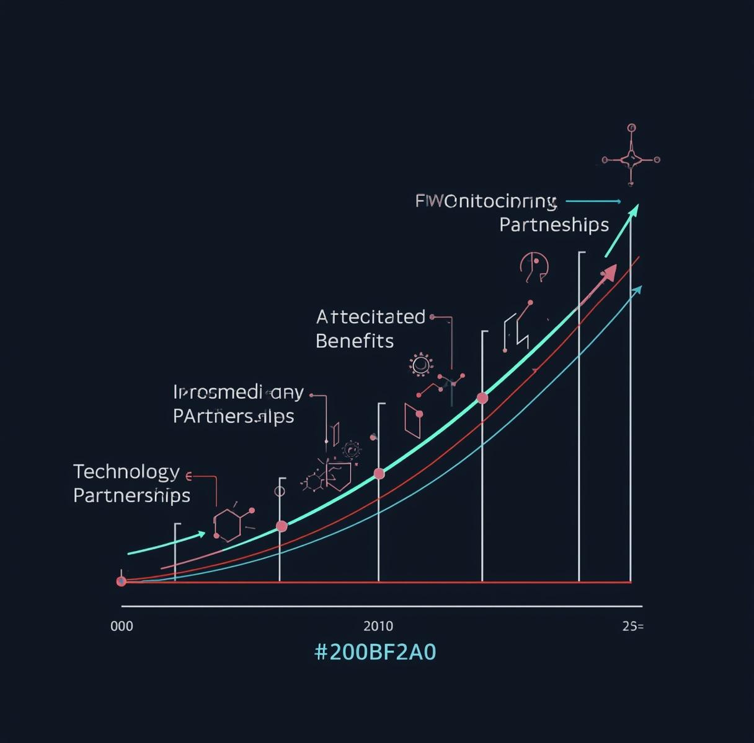
資源需求與預期效益
概述數位轉型的資源需求與預期效益
本頁將分析年度預算編列及技術夥伴合作的必要性。

Slide 8

資源需求與預期效益
01
年度預算編列
制定清晰的年度預算，以確保技術夥伴能有效支持轉型計畫的執行。
02
跨部門資源整合
整合各部門資源，確保人力與技術能夠協同合作，推動數位轉型成功。
03
提升行政效率
透過數位化工具和流程優化，提升行政效率，增進學生的學習成效指標。

Slide 9

總結與 Q&A
建立科技領航校園之核心願景，回顧關鍵行動方案
本頁將回顧我們的核心願景並開放提問。

Slide 10

Let's Connect
Email
hello@reallygreatsite.com
Social
@reallygreatsite
Phone
123-456-7890

